Slide 1


Tesi in Metodi Avanzati di Programmazione Uso di aggregati spazio temporali per la costruzione del modello VAR
Dipartimento di
Informatica
Relatori:
Dr Annalisa Appice
Prof. Donato Malerba
Laureando:
Corrado Giancaspro
Anno accademico 2014/2015

Slide 2
Dipartimento di
Informatica
Sommario
Obiettivo della tesi
Ipotesi
VARForecaster 2.1
VARForecaster 2.2
Risultati
Conclusioni
27 Aprile 2016

Slide 3

Dipartimento di
Informatica
Accuratezza e/o efficienza?!
Trade-off accuratezza-efficienza.
Motivazioni
Teoria vs. realtà
16 Dicembre 2015
3
27 Aprile 2016

Slide 4
Dipartimento di
Informatica
Definizione: aggregato
Cos’è?
Struttura contenente i dati rilevati nel tempo dalle istanze che ricadono, o che sono ricadute in passato, nel cluster
A cosa serve?
Utile per racchiudere tutte le informazioni necessarie alla costruzione del modello VAR in un unica struttura
16 Dicembre 2015
4
27 Aprile 2016

Slide 5
Dipartimento di
Informatica
Ipotesi
Problematiche:
Aggregati copiati dal padre
Eccessivo adattamento dell’albero ai valori attuali
Possibili soluzioni:
Real Time Aggregate
Albero appreso sulla base della previone dello snapshot
16 Dicembre 2015
5
27 Aprile 2016

Slide 6
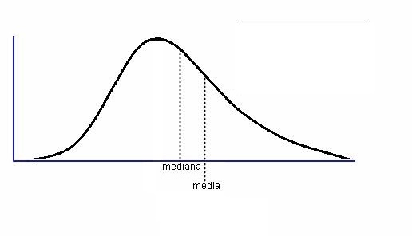
Dipartimento di
Informatica
VARForecaster 2.1
Calcolare in tempo reale gli aggregati produce un miglioramento in termini di accuratezza, ma…
Outlier
Soluzione
Mediana
16 Dicembre 2015
6
27 Aprile 2016

Slide 7
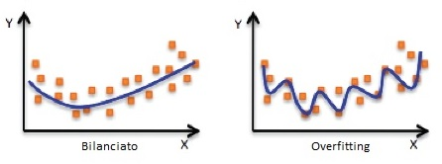
Dipartimento di
Informatica
Eccessivo adattamento
Overfitting
le prestazioni (cioè la capacità di adattarsi/prevedere) sui dati di allenamento aumenteranno, mentre le prestazioni sui dati non visionati saranno peggiori.
16 Dicembre 2015
7
27 Aprile 2016

Slide 8
Dipartimento di
Informatica
VARForecaster 2.2
Si cerca di prevedere quali potrebbero essere i dati che le istanze assumeranno nel prossimo istante, in base a quelli attuali.
Perché
Dividere le istanze in base a quelli che potrebbero essere le future rilevazioni e quindi applicare un modello VAR più adatto a loro e di conseguenza a fare previsione
Come
Applicando una funzione di previsione: l’exponential smoothing
16 Dicembre 2015
8
27 Aprile 2016

Slide 9
Dipartimento di
Informatica
Exponential Smoothing
L’exponential smoothing è una tecnica di previsione utilizzata nell’analisi tecnica delle serie storiche
La previsione è ottenuta come media ponderata di tutte le osservazioni disponibili
16 Dicembre 2015
9
27 Aprile 2016

Slide 10
Dipartimento di
Informatica
Exponential Smoothing
In questo metodo si usano pesi diversi per ponderare le diverse osservazioni, dove i pesi delle osservazioni passate diminuiscono in modo esponenziale.
Si può decidere di assegnare un peso maggiore alle osservazioni passate, a quelle attuali dare pari importanza ad entrambe.
16 Dicembre 2015
10
27 Aprile 2016

Slide 11
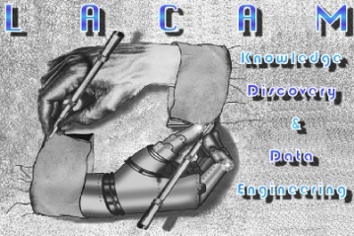
Grazie per l’attenzione
Dipartimento di INFORMATICA
Dipartimento di
Informatica
27 Aprile 2016

